Slide 1


ỦY BAN NHÂN DÂN QUẬN LONG BIÊN
Trường mầm non Đức Giang
LĨNH VỰC PHÁT TRIỂM NGÔN NGỮ
Đề tài: Truyện “Cún con nghịch đất ”
Lứa tuổi: 3- 4 tuổi
GV: Nguyễn Thị Hoa

Slide 2

MỤC ĐÍCH – YÊU CẦU
1. Kiến thức:
- Trẻ nhớ tên truyện, biết tên các nhân vật trong truyện “Cún con nghịch đất”
- Trẻ hiểu nội dung câu chuyện: “Bạn Cún con nghịch đất làm cho người và quần áo lấm lem , bẩn nên không có bạn nào muốn chơi cùng, sau khi Cún con về tắm rửa sạch sẽ thì các bạn ai cũng chơi với Cún con”
2. Kỹ năng:
- Trẻ trả lời câu hỏi của cô bằng câu có đầy đủ chủ ngữ ,vị ngữ, rõ ràng, mạch lạc bằng các câu đơn
3.Thái độ:
- Trẻ chú ý lắng nghe cô kể chuyện.
- Trẻ hứng thú tham gia vào bài học, mạnh dạn phát biểu và trả lời câu hỏi của cô.
-Trẻ biết giữ gìn vệ sinh thân thể sạch sẽ.

Slide 3

HOẠT ĐỘNG 1 : ỔN ĐỊNH TỔ CHỨC
Hát bài hát “ Gà trống, mèo con và cún con”

Slide 4
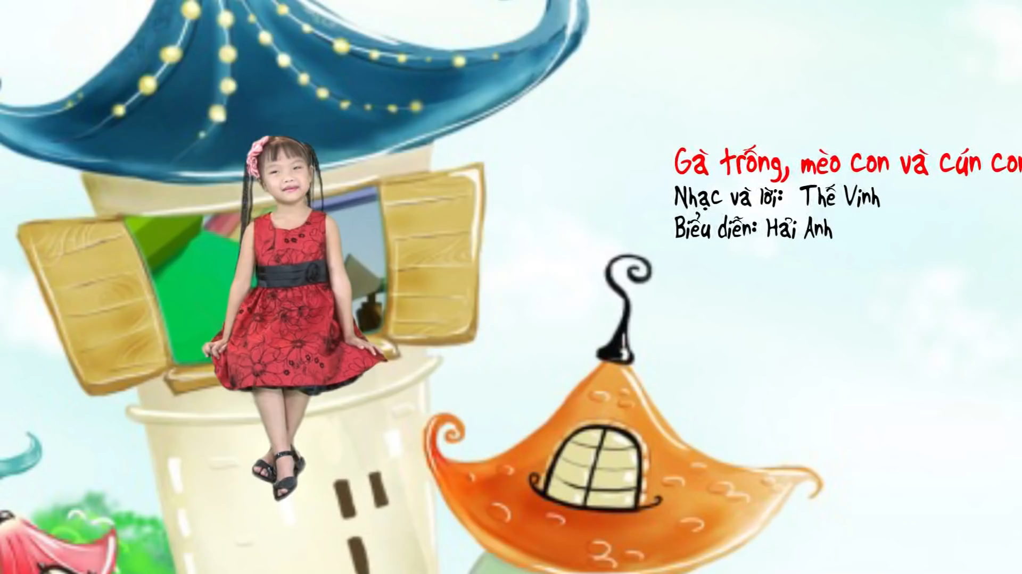

Slide 5

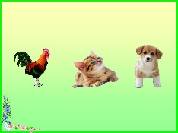
Trong bài hát nhắc đến con vật gì?

Slide 6
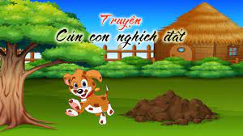

Slide 7
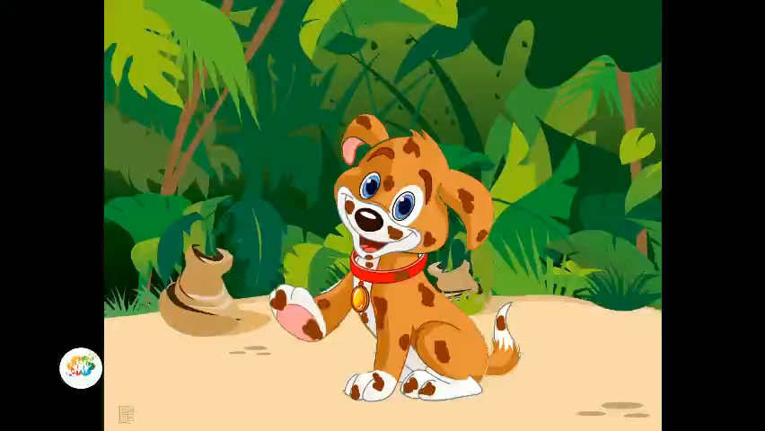

Slide 8
ĐÀM THOẠI

Slide 9

1.Các con thử đoán xem câu chuyện cô vừa kể sẽ có tên là gì ?
Đáp án 1: Câu truyện “ Cún con nghịch đất”
Đáp án 2 : Câu truyện “ Vịt con xấu xí ”

Slide 10
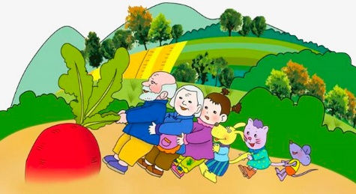
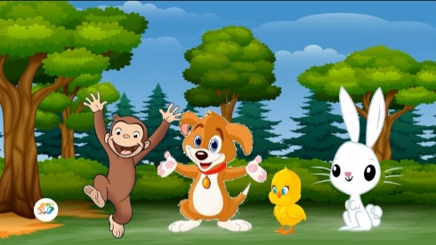
2.Trong câu chuyện “Cún con nghịch đất” có những nhân vật nào?
Đáp án 1: Ông già, bà già, cháu gái, cún con, mèo con, chuột nhát.
Đáp án 2: Cún con, Khỉ, Thỏ trắng, Gà nhiếp

Slide 11
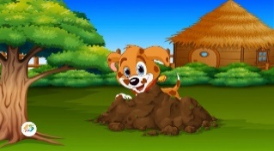
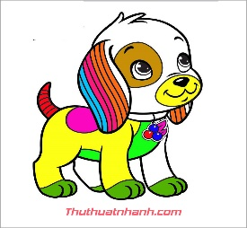
3.Trong câu chuyện Cún con thích gì?
Đáp án 1: Nghịch đất
Đáp án 2 : Nghịch màu

Slide 12


4.Thỏ Trắng có chơi với Cún con không?
Đáp án 1: Có
Đáp án 2: Không

Slide 13
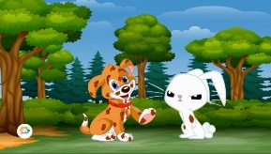
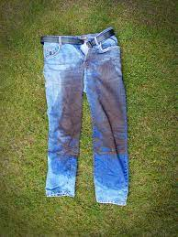
5. Vì sao Thỏ trắng không chơi với Cún con?
Đáp án 1: Làm bẩn áo
Đáp án 2 :Làm bẩn quần

Slide 14
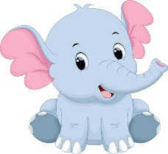
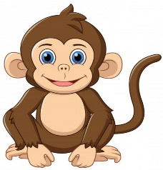
6.Cún Con đã gặp ai ?
Đáp án 1: Bạn Voi
Đáp án 2: Bạn Khỉ con

Slide 15


7.Khỉ con có chơi với Cún con không?
Đáp án 1 : Không
Đáp án 2 : Có

Slide 16
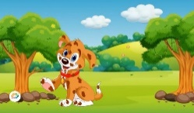
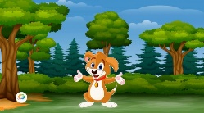
8.Khi nhìn thấy Cún con , Gà Nhiếp đã nói gì?
Đáp án 1 : Bạn Cún dơ dáy
Đáp án 2 : Bạn Cún sạch sẽ

Slide 17
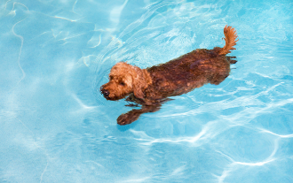
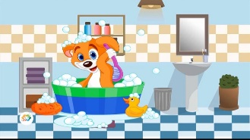
9.Sau khi bị Gà Nhiếp chê, Cún con đã làm gì?
Đáp án 1: Đi bơi
Đáp án 2 : Đi tắm gội

Slide 18
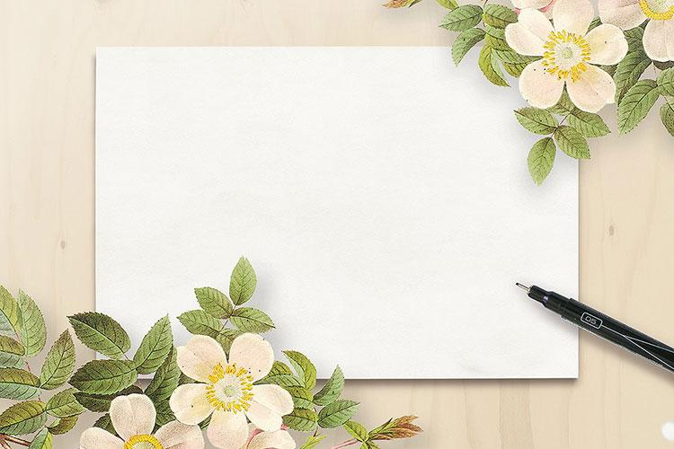
GIÁO DỤC
Các con phải biết giữ gìn thân thể của mình luôn sạch sẽ bằng cách : Thường xuyên tăm gội, Khi chân tay dính bẩn phải biết rửa sạch sẽ.

Slide 19


